Slide 1
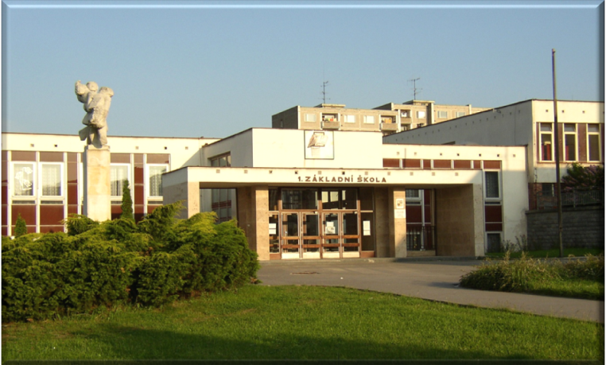

Název školy: ZŠ Klášterec nad Ohří, Krátká 676
Autor: Mgr. Soňa Strnadová
Název materiálu: VY_32_INOVACE_17_34_Německý jazyk_skloňování přídavných jmen po zájmenech a číslovkách
Číslo projektu: CZ.1.07/1.4.00/21.1115
Anotace:
Prezentace je určena k opakování německé gramatiky, skloňování přídavných jmen po zájmenech a číslovkách – II. stupeň ZŠ.
Notes:
DUM zveřejněn na: http://dumy.cz/materialy/prehled

Slide 2
Použité zdroje:
www.office.microsoft.com
vlastní kresby a fotografie autorky prezentace
není-li uvedeno jinak, je materiál dílem autorky podle učebních osnov odpovídajících ŠVP vyučovaných podle učebnic:
LENČOVÁ Irena, ŠVECOVÁ Lenka, PLESCHINGER Petra,
Spaß mit Max, němčina pro 2. stupeň základních škol [učebnice]. Dotisk1. vydání. © Nakladatelství Fraus, Plzeň 2003.
ISBN 80-7238-241-1

Slide 3


Práce s prezentací:
Vyučující s žáky opakuje gramatické učivo: skloňování přídavných jmen.
Následně žáci učivo samostatně procvičují.
DUM ověřen dne 21. května 2012
DUM zveřejněn na: http://dumy.cz/materialy/prehled
Motivace:
Hallo, ich bin ein Hund, heiße Charlie und komme aus Deutschland.
Pokyn žákům:
Zopakuj si skloňování přídavných a podstatných jmen - po členu určitém, neurčitém, bez členu.
Zadané úkoly obsahují i řešení.

Slide 4

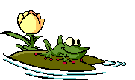

Skloňování podstatných jmen po členu určitém – skloňuj, ověř si - klikni
1. der grüne Frosch
1. die schöne
Blume
1. das kleine
Kaninchen
2. des grünen
Frosches
2. der schönen
Blume
2. des kleinen
Kaninchens
3. der schönen
Blume
3. dem kleinen Kaninchen
3. dem grünen
Frosch
4. den grünen
Frosch
4. die schöne
Blume
4. das kleine
Kaninchen

Slide 5



Skloňování přídavných jmen po členu neurčitém
Jak se bude odlišovat tato tabulka od předchozí? Nevíš? Klikni
1. ein schöner Hund
1. eine kleine
Maus
1. ein großes
Pferd
2. eines schönen
Hundes
2. einer kleinen
Maus
2. eines großen Pferdes
3. einem schönen
Hund
3.einer kleinen
Maus
3. einem großen Pferd
4. einen schönen
Hund
4. eine kleine
Maus
4. ein großes
Pferd

Slide 6

Skloňování přídavných jmen bez členu
Jak se bude odlišovat tato tabulka od předchozí? Nevíš? Klikni
1. roter Apfel
1. grüne Birne
1. großes Kraut
2. roten Apfels
2. grüner Birne
2. großen Krautes
3. rotem Apfel
3. grüner Birne
3. großem Kraut
4. roten Apfel
4. grüne Birne
4. großes Kraut

Slide 7

Skloňování a naše pomůcka poslední písmeno napoví
Po členu určitém
Změny - po členu neurčitém
Změny – bez členu
1.pád
2.pád
3.pád
4.pád
-e
-e
-s
-e
-r
-n
-r
-n
-n
-n
-m
-r
-n
-m
-n
-n
-e
-e
-s
rod mužský
rod ženský
rod střední

Slide 8

Skloňování přídavných jmen v množném čísle po členu určitém – umíš? Ne?
1. die kleinen Hunde, Katzen, Pferde
3. den kleinen Hunden, Katzen, Pferden
4. die kleinen Hunde, Katzen, Pferde
2. der kleinen Hunde Katzen, Pferde

Slide 9

Skloňování podstatných jmen v množném čísle bez členu – umíš? Ne?
1. nette Männer, Frauen, Kinder
4. nette Männer, Frauen, Kinder
2. netter Männer, Frauen, Kinder
3. netten Männern, Frauen, Kindern

Slide 10

Skloňování přídavnýcch jmen po zájmenech a číslovkách – číslo jednotné
jako po členu určitém
jako po členu neurčitém
der (die, das)
ein (eine, ein)
dieser
mancher
solcher
welcher
jeder
mein, dein, …
kein
schöne Hut
schöner Hut

Slide 11
Skloňování přídavnýcch jmen po zájmenech a číslovkách – číslo množné
jako po členu určitém
jako po členu neurčitém
0
die
zwei, drei,…
einige
ein paar
mehrere
viele
wenige
andere
diese
meine, deine,…
alle
beide
keine
schönen Mäntel
schöne Mäntel
Manche, solche, welche……………schöne Mäntel i schönen Mantel

Slide 12
Překládej - pokud nevíš jak, odkryj řešení.
Der schwarzer Hut:
ein schwarzer Hut, der schwarze Hut, welcher schwarze Hut, dieser schwarze Hut, kein schwarzer Hut, jeder schwarze Hut, sein schwarzer Hut
Černý klobouk:
nějaký, ten, který, tento, žádný, každý, jeho
Die junge Frau:
eine junge Frau, die junge Frau, welche junge Frau, diese junge Frau, keine junge Frau, jede junge Frau, manche junge Frau
Mladá žena:
jedna, ta, která, tato, žádná, každá, mnohá

Slide 13
Překládej - pokud nevíš jak, odkryj řešení.
Das kleine Kind:
ein kleines Kind, das kleine Kind, welches kleine Kind, dieses kleine Kind , kein kleines Kind, jedes kleine Kind, ihr kleines Kind, manches kleine Kind
Malé dítě:
jedno, to, které, toto, žádné, každé, její, mnohé
Die engen Schuhe:
die engen Schuhe, welche enge(n) Schuhe, diese engen Schuhe, keine engen Schuhe, alle engen Schuhe, zwei enge Schuhe, meine engen Schuhe, beide engen Schuhe
Úzké boty:
ty, které, tyto, žádné, všechny, dvoje, moje, oboje

Slide 14
Utvořte skupinky, procvičujte
1. Co se Ti líbí? – Was gefällt dir?
ta hnědá taška / její modrý svetr, náš malý spolužák,…
2. Zadej spolužákovi – mein Bruder a on vyskloňuje ve všech pádech, ty pak změň člen (zájmeno, číslovku) a vyskloňuj také. Obměňujte přídavná i podstatná jména.
Např.:
mein kleiner Bruder welcher kleine Bruder
meines kleinen Bruders welches kleinen Bruders
meinem kleinen Bruder welchem kleinen Bruder
meinen kleinen Bruder welchen kleinen Bruder

Slide 15
Klikneš-li na šipku,
získáš přehled německé gramatiky.

